Slide 1
Дизайн-проект фрагмента интерьера окна в стиле готика
Исполнитель: ученица 8б класса Руководитель проектной работы:
556 школы Степанова Евгения преподаватель С. А. Бречко

Slide 2
Целью данного проекта является разработка дизайн проекта – фрагмента интерьера окна в стиле готика.

Slide 3
Задачи проекта: •Проанализировать стиль Готика, изучить основные понятия и стилевые особенности, используемые при разработке проекта. •Разработать композиционное и объёмно – пластическое решение фрагмента интерьера окна. •Выполнить цветовое решение.

Slide 4
• Создать графические изображения в виде эскизов и чертежей. • Выполнить макет фрагмента интерьера.

Slide 5
Анализ проектной ситуации. Выбранная тема для фрагмента интерьера – стиль Готика. Цель заключается в создании облика окна, максимально отражающего стилистические особенности данного стиля . Готика зародилась в Северной Франции в середине XII в. и достигла расцвета в первой половине XIII в. Готика – это тонкие вытянутые по вертикали здания и ажурные формы. Особенностью готики являются длинные окна с витражными узорами.

Slide 6
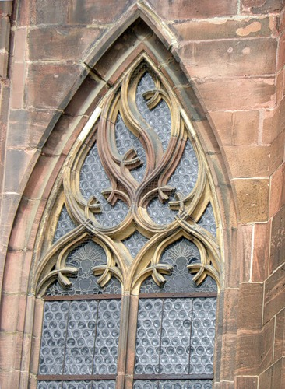
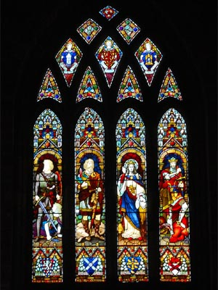
Аналоги

Slide 7
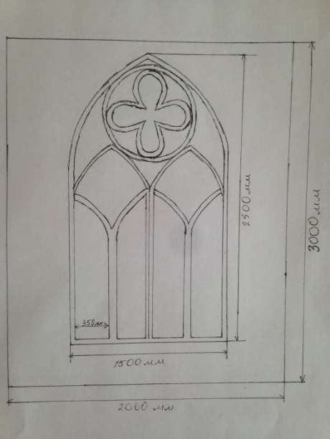
Общий обмерный план
Высота стен – 3 м
Высота окна – 2,5 м
Ширина окна – 1,5 м
Ширина оконного проёма – 0,35 м

Slide 8
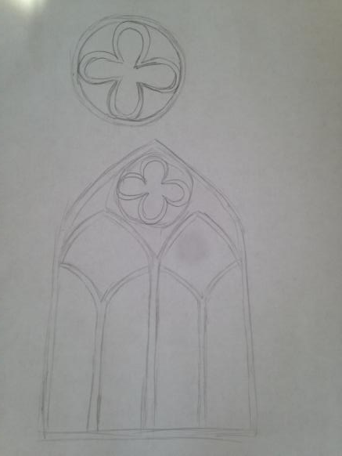
Эскизные наброски

Slide 9
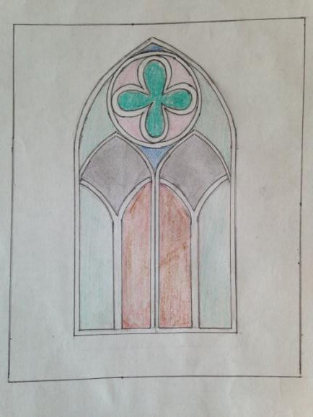
Цветофактурное решение

Slide 10
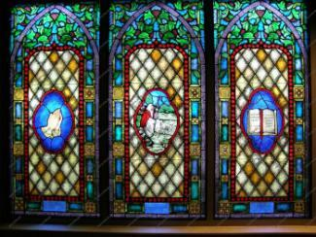
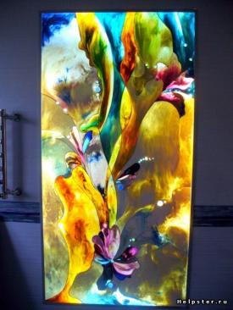
Подбор требуемых материалов
Витра́ж— произведение изобразительного декоративного искусства из цветного стекла, рассчитанное на сквозное освещение и предназначенное для заполнения проёма в каком-либо архитектурном сооружении. Многоцветные, большие по размеру витражи из разнообразных по форме стёкол, скреплённых свинцовыми перемычками, являлись особенностью готических соборов. Благодаря свойствам стекла преломлять лучи, витражи создают особую атмосферу в помещении. Его достоинствами считается сохранение яркости цветов, как в солнечный день, так и в пасмурную погоду. Но только при наличии солнечных лучей или света витраж начинает играть и переливаться. Он передает всю гамму эмоций и даже оживляет рисунок, а значит передавать отличное настроение присутствующим и оживлять интерьер.

Slide 11
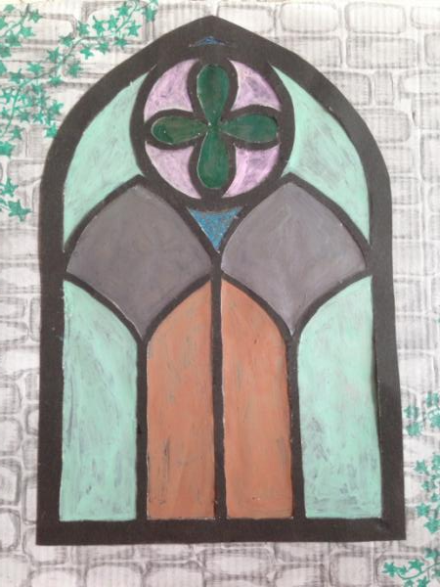
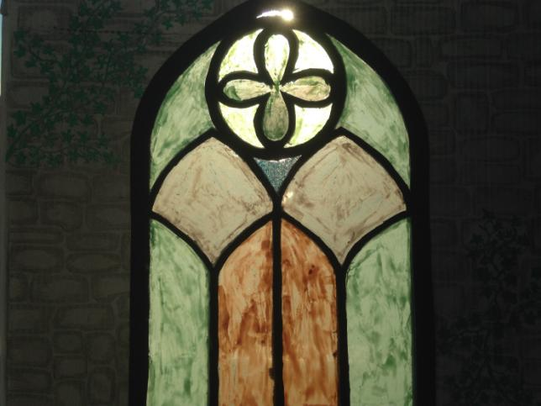
Макетирование

Slide 12
Благодарю Вас за внимание!

